Slide 1
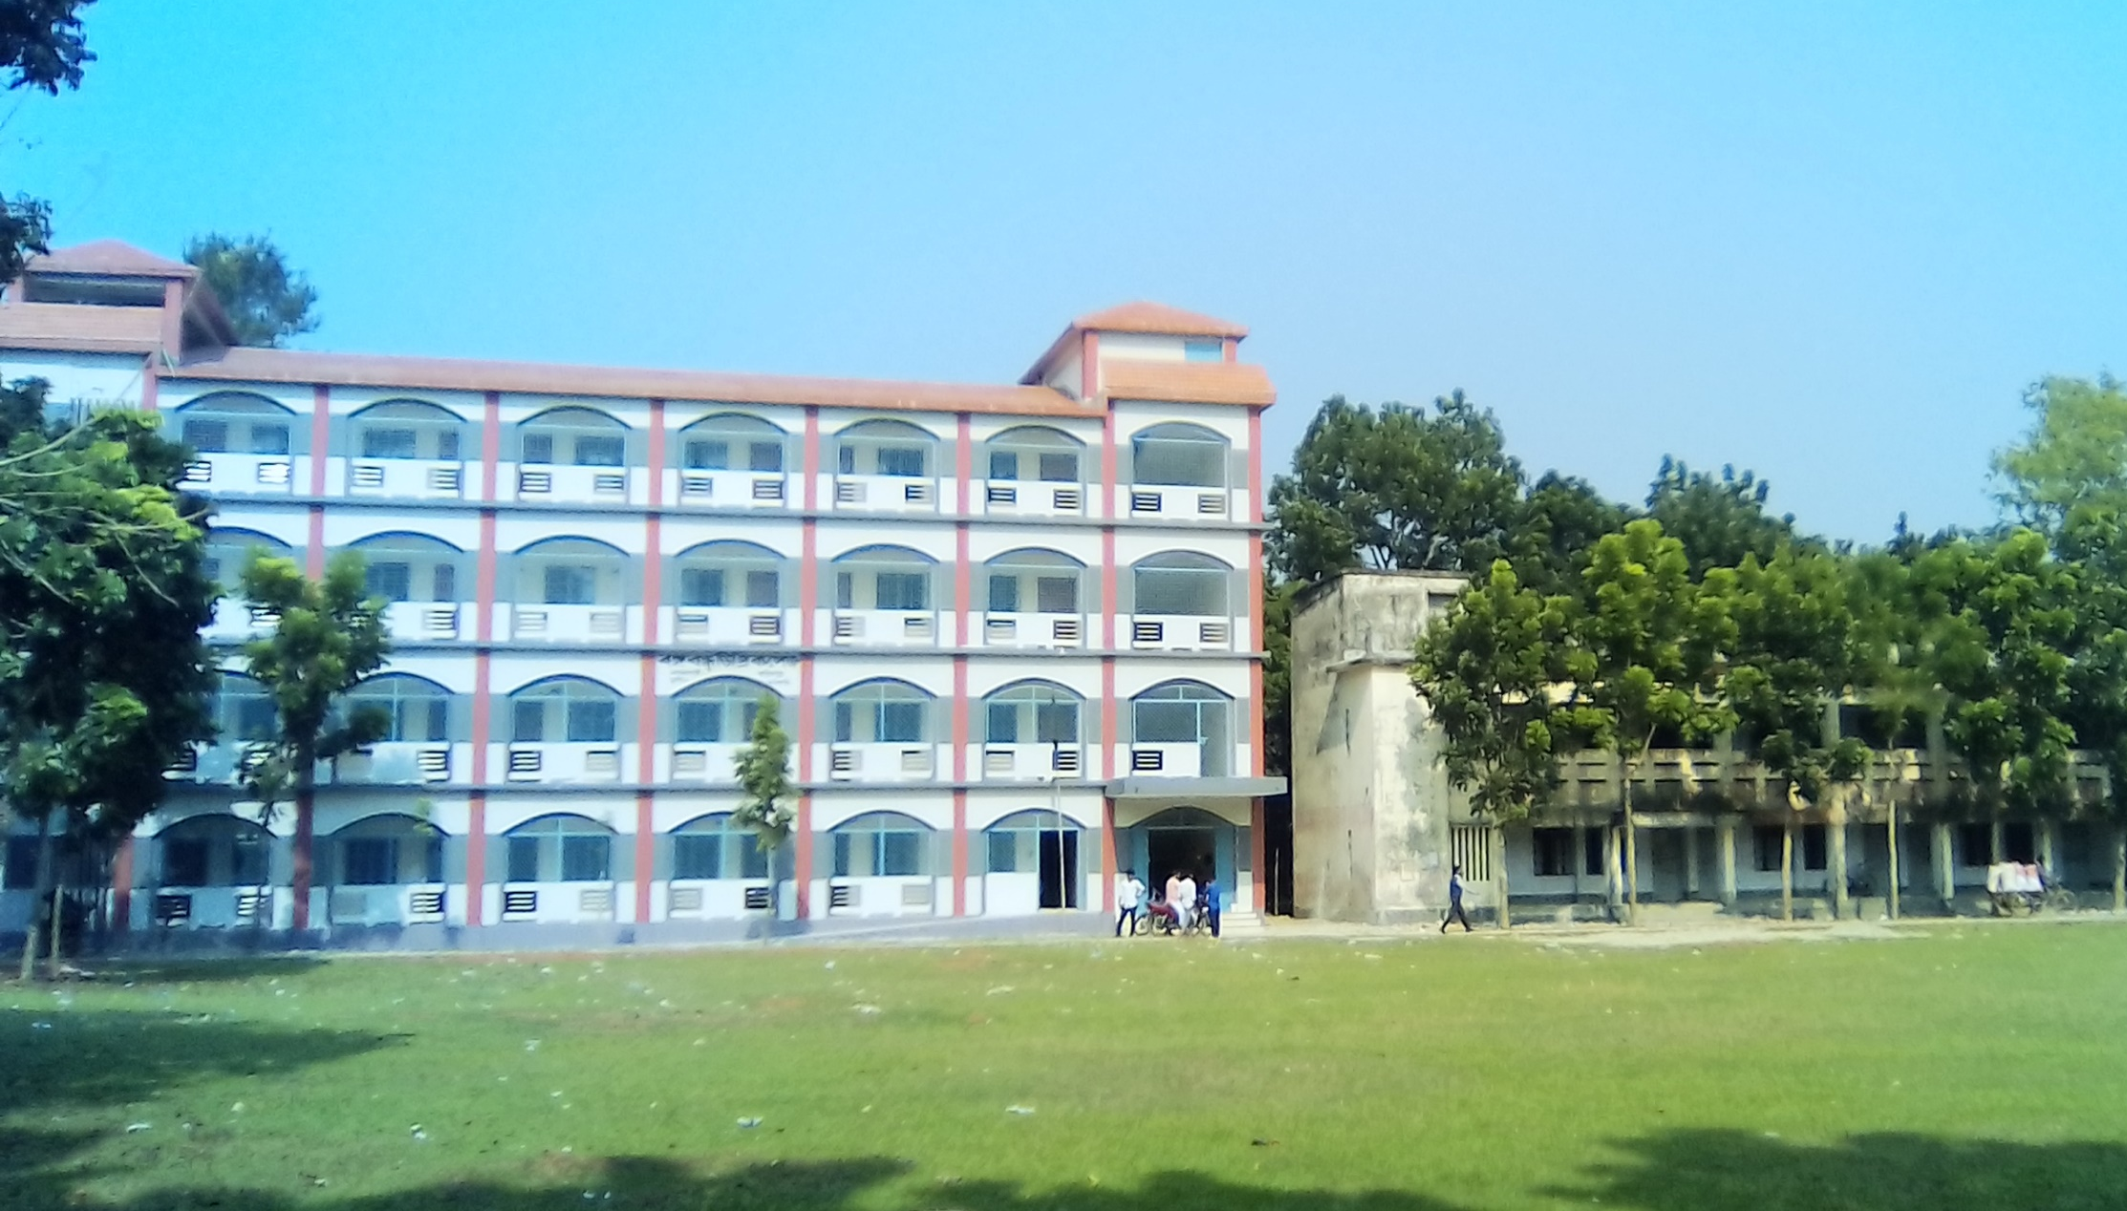
জন সচেতনতা বিষয়ক
সেমিনার
বঙ্গবন্ধু কলেজ
SEMINER

Slide 2
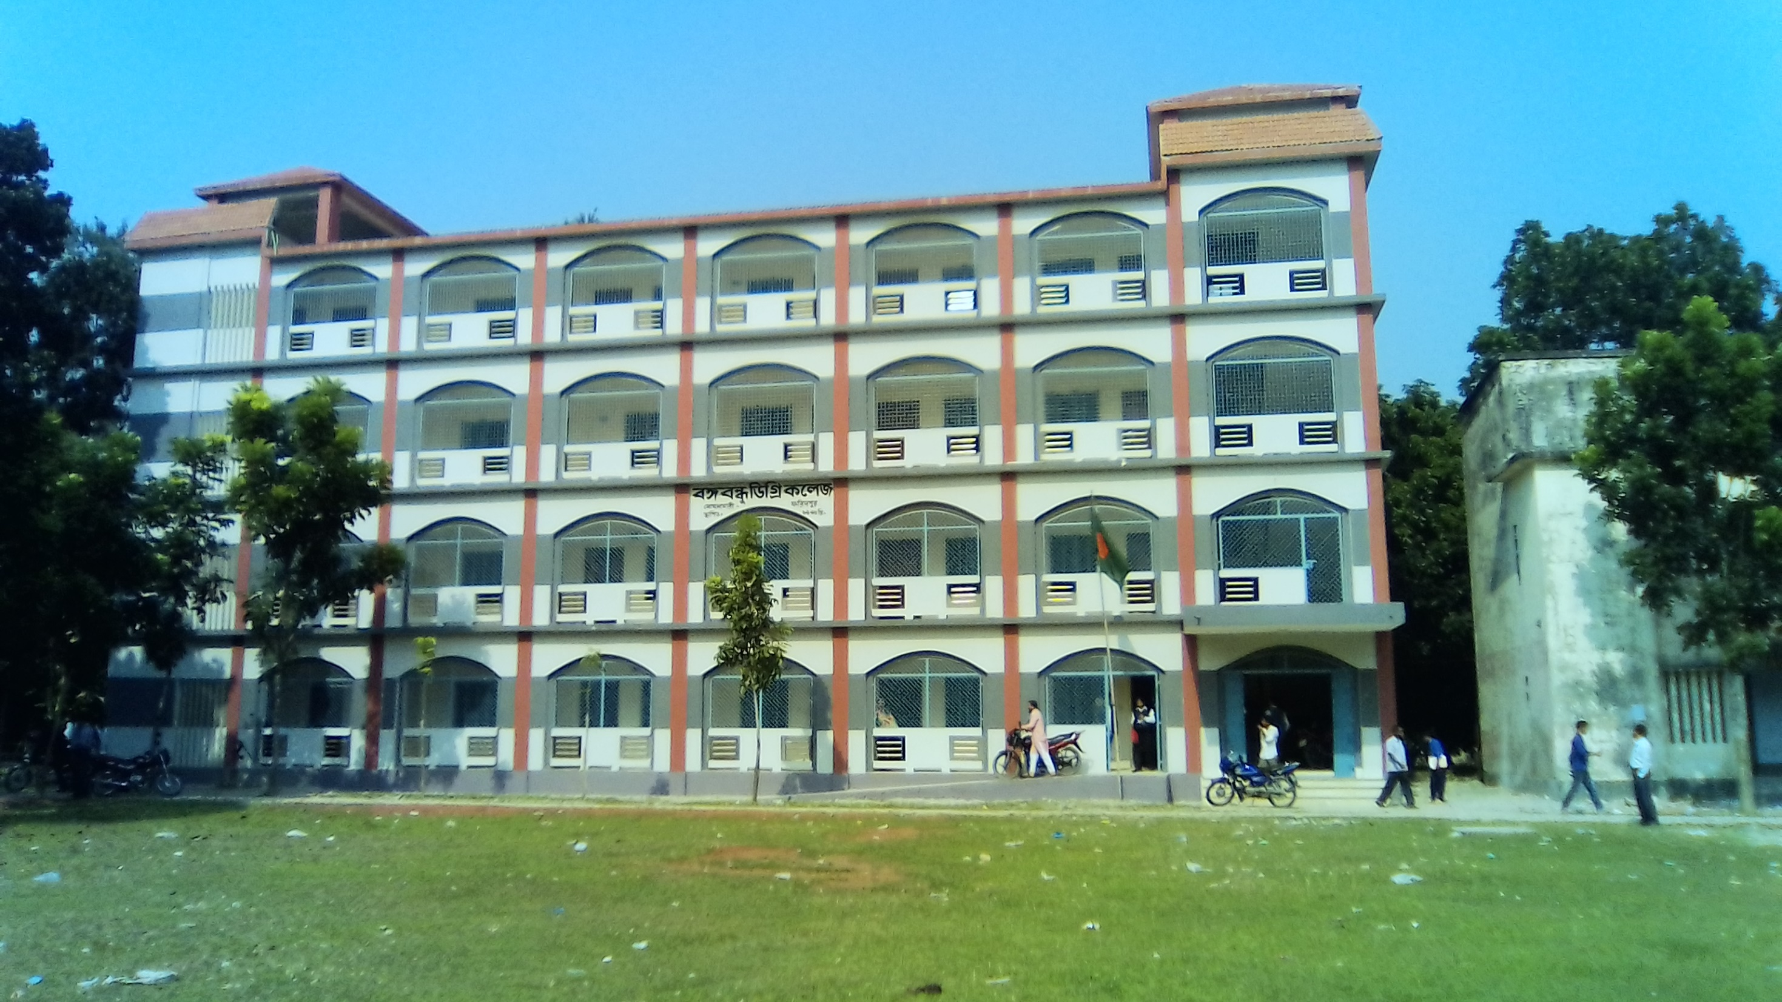
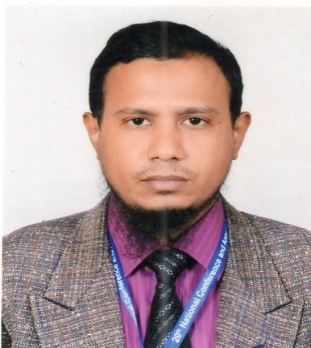
সহকারী অধ্যাপক
জীব
বঙ্গবন্ধু কলেজ , বোয়ালমারী , ফরিদপুর
আ.স.ম. তৌহিদুর রহমান
বঙ্গবন্ধু কলেজ
গ্রন্থনা, সম্পাদনা ও উপস্থাপনায়

Slide 3
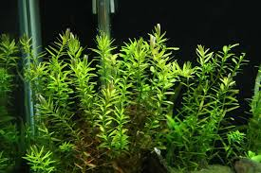
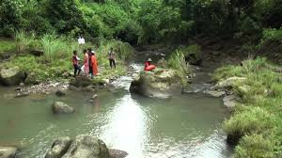
বিশেষ এক ধরণের প্রাণী
ঝোপ-ঝাড় ও জঙ্গলে এদের বসবাস
?
কী হতে পারে
পাতা ও ফলের রস এদের প্রধান খাবার
পরিষ্কার পানিতে এরা ডিম পাড়ে
এদের কামড়ে বিশেষ এক ধরণের রোগ হয়

Slide 4
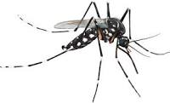
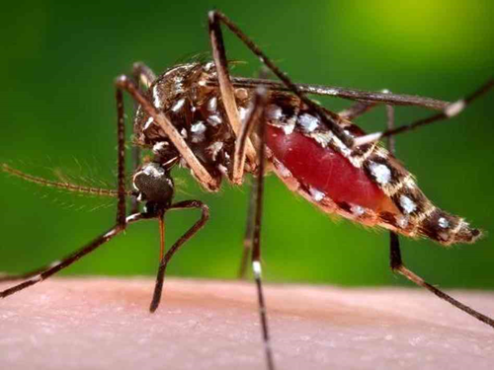
video
এডিস মশা
সেমিনার
Dengue Fever/ Break Bone Fever
ডেঙ্গু জ্বর
SEMINER

Slide 5
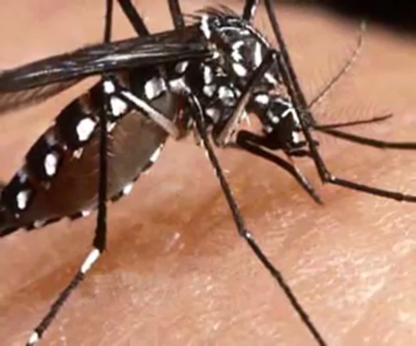
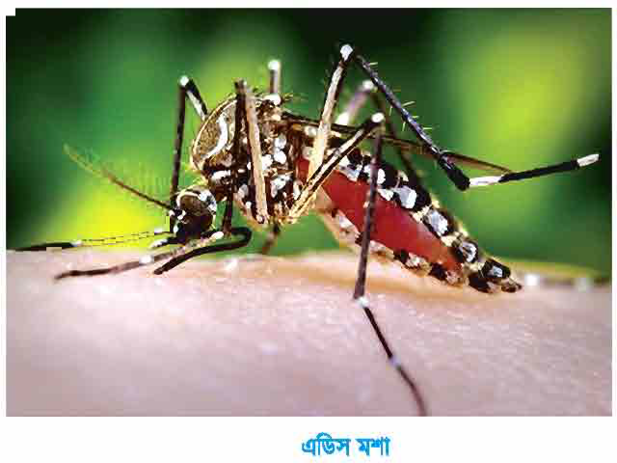
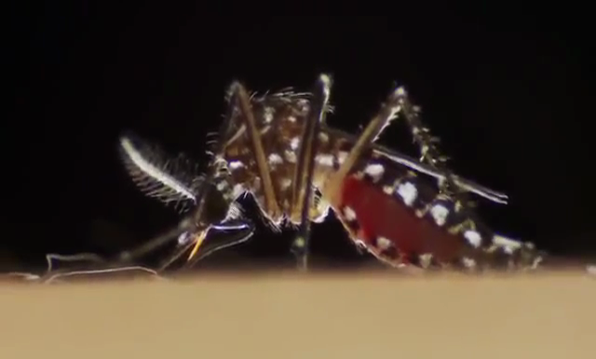
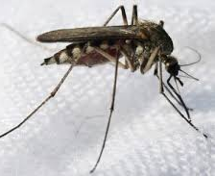
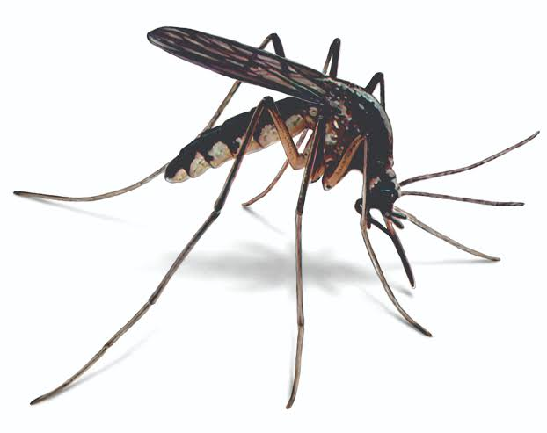
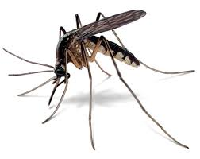
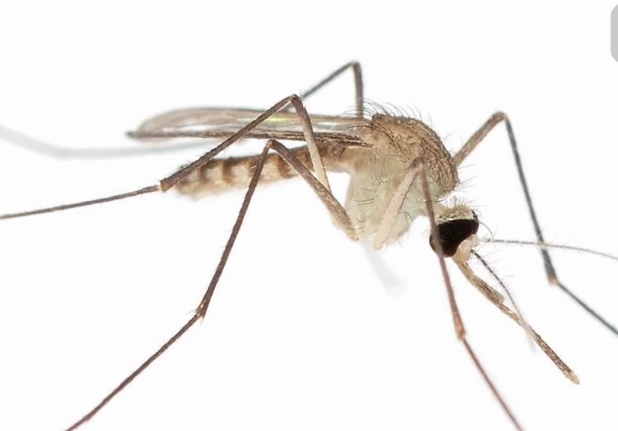
সাধারণ মশা ও এডিস মশার মধ্যে পার্থক্য
এডিস মশা ডেঙ্গু জ্বর
সাধারণ মশা

Slide 6
ডেঙ্গু (ডেঙ্গী) জ্বর (Dengue Fever)
এর সংক্ষিপ্ত ইতিহাস
Dengue একটি স্প্যানিস শব্দ যার প্রকৃত অর্থ মেরুদন্ডে ব্যথা । এর অপর নাম হাড়ভাঙা জ্বর (Break Bone Fever)। একে ড্যান্ডি ফিভারও বলা হয়।
সারা বিশ্বে প্রতিবছর ১০ কোটি লোক এ রোগে আক্রান্ত হয়
সাধারণ মানুষের কাছে এটি ডেঙ্গু জ্বর নামে পরিচিত।
Viral Disease

Slide 7
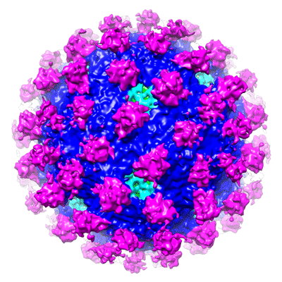
Viral Disease (RNA virus)
Aedes aegypti
Aedes albopictus
প্রধান আসামি
রোগের কারণ
Fig.: Flavivirus / Dengue Virus

Slide 8
রোগ বিস্তারের উপায়
এডিস মশা পরিষ্কার পানিতে ডিম পাড়ে ও দিনের বেলায় কামড়ায়।
ভাইরাস প্রবেশে। ৪-১০ দিন পর আক্রান্ত মশা তার বাকি জীবনে এ ভাইরাসের সঞ্চারণ ঘটাতে পারে।
ভাইরাস দ্বারা আক্রান্ত এডিস মশা কোনো সুস্থ মানুষকে কামড়ানোর ২-৭ দিনের মধ্যে সুস্থ মানুষটি ডেঙ্গু জ্বরে আক্রান্ত হতে পারে।

Slide 9
ডেঙ্গু জ্বরের লক্ষণ
লক্ষণ অনুসারে ডেঙ্গু জ্বর তিন ধরণের
১. ক্ল্যাসিক্যাল বা সাধারণ ডেঙ্গু জ্বর
২. হেমোরেজিক ডেঙ্গু জ্বর
৩. ডেঙ্গু শক সিনড্রোম

Slide 10
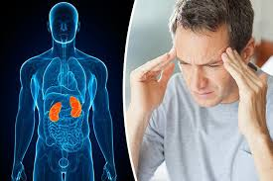
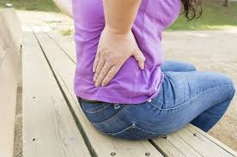
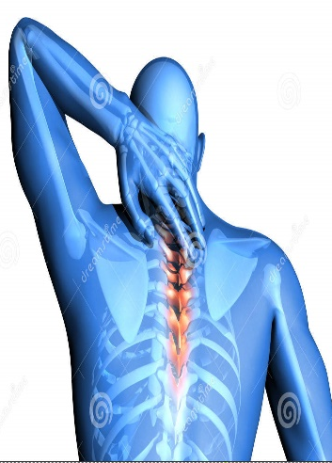
ডেঙ্গু জ্বরের লক্ষণ
১. ক্ল্যাসিক্যাল বা সাধারণ ডেঙ্গু জ্বর
মেরুদন্ড ও কোমরে তীব্র ব্যথা এ রোগের বিশেষ লক্ষণ
ফুসকুড়ি (rash) উঠা
ডেঙ্গু জরের বিশেষ লক্ষণ লক্ষণ
প্রচন্ড জ্বর- ১০৩-১০৫ ডি. ফা.
তীব্র মাথাব্যথা
গলা ব্যথা, চোখের পিছনে ব্যথা, পিঠ, মাংসপেশি, ঘাড় এবং হাড়ের জোড়ায় জোড়ায় ব্যথা। এ জন্য একে হাড়ভাঙা জ্বর বলে।

Slide 11
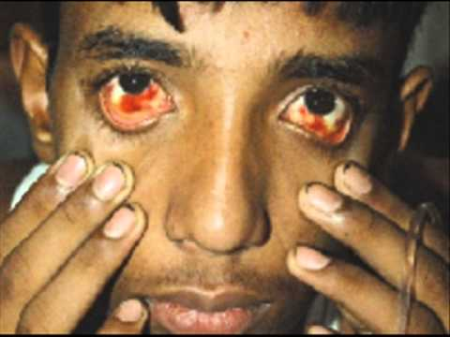
ডেঙ্গু জ্বরের লক্ষণ
২. হেমোরেজিক ডেঙ্গু জ্বর
ক্ল্যাসিক্যাল বা সাধারণ ডেঙ্গু জ্বরের জটিলতা থেকে হেমোরেজিক ডেঙ্গু জ্বরের সৃষ্টি হয়
নাক, মুখ, ত্বক, চোখ ও দাঁত দিয়ে রক্তক্ষরণ
ডেঙ্গু জরের বিশেষ লক্ষণ লক্ষণ

Slide 12
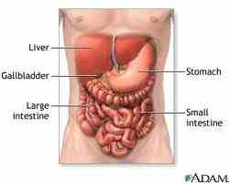
ডেঙ্গু জ্বরের লক্ষণ
২. হেমোরেজিক ডেঙ্গু জ্বর
অন্ত্রে রক্তক্ষরণের কারণে পায়খানা ও বমির সাথে রক্ত বের হতে পারে
রক্তে অনুচক্রিকা/প্লেটলেটের পরিমান মারাত্নকভাবে কমে যায়

Slide 13
ডেঙ্গু জ্বরের লক্ষণ
৩. ডেঙ্গু শক সিনড্রোম
রক্তচাপ কমে যায়
রক্তে ফ্লুইড কমে গিয়ে রক্তের ঘনত্ব বেড়ে গেলে (হিমোকনসেনন্ট্রেশন) রোগী শকে চলে যায়। এ অবস্থাকে ডেঙ্গু শক সিনড্রোম বলে।
সঠিক চিকিৎসা না হলে এ পর্যায়ে এসে রোগীর মৃত্যু ঘটে।

Slide 14
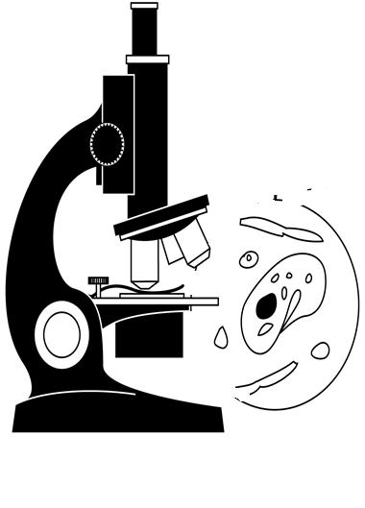
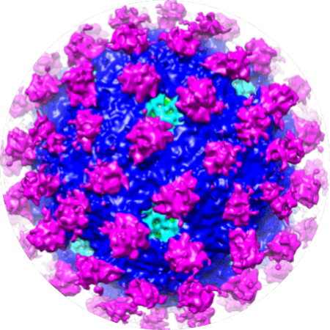
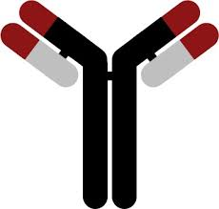
Labe Test/Clinical Test
রোগ নির্ণয় / Diagnosis
১. সেরোলজি : রক্তে IgM অ্যান্টিবডির উপস্থিতি
২. NS-1 (জ্বরের প্রথম ৩ দিনের মধ্যে)
৩. CBC (Complete Blade Count) ৩ দিন পার হয়ে গেলে
৪. প্লাটিলেট টেস্ট : প্লাটিলেট ≠ ১,৫০,০০০/mm³

Slide 15
ডেঙ্গু নিয়ন্ত্রণ ও দমন
ক) ডেঙ্গু প্রতিকারে করণীয়
খ) ডেঙ্গু প্রতিরোধে করণীয়

Slide 16
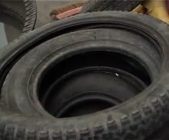
ডেঙ্গু নিয়ন্ত্রণ ব্যবস্থা
ক) ডেঙ্গু প্রতিকারে করণীয়
১.মশককূলের উপর প্রত্যক্ষ ও পরোক্ষ আক্রমন
প্রত্যক্ষ আক্রমন
ঝোপ-ঝাড় পরিষ্কার
জলাশয়ে লর্ভাভোজী মাছ ছাড়া
লর্ভানাশক তেল স্প্রে করা
DDT, BHC, এরোসল, ফিনিস স্প্রে করা
পরোক্ষ আক্রমন
প্রজননক্ষেত্র বিনষ্টিকরণ
বন্ধ্যাকরণ

Slide 17
ডেঙ্গু নিয়ন্ত্রণ ব্যবস্থা
ক) ডেঙ্গু প্রতিকারে করণীয়
২. আত্নরক্ষা
মশারী ব্যবহার করা
মোজা, গ্লোভস ব্যবহার করা
দরজা-জানালা বন্ধ রাখা
অক্রান্ত ব্যক্তিকে যাতে কোন ভাবেই মশায় কামরাতে না পারে সেদিকে লক্ষ্য রাখা

Slide 18
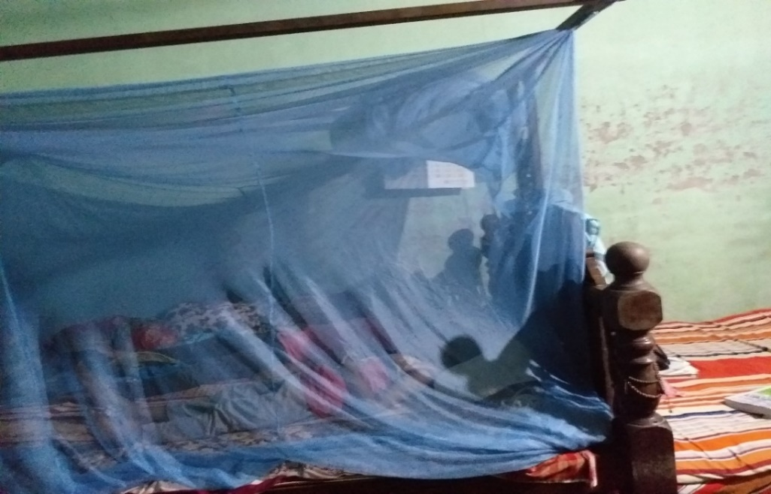
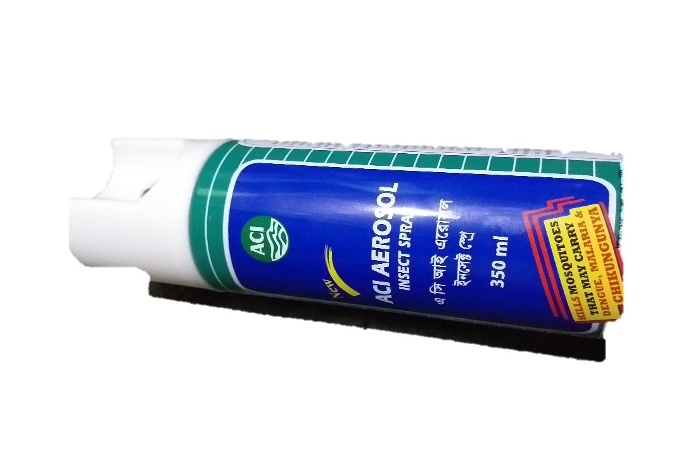
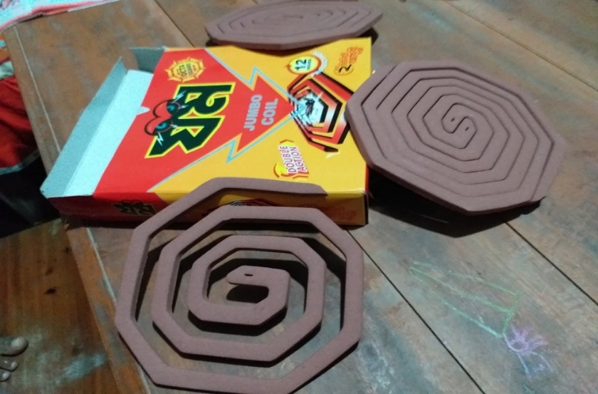
ডেঙ্গু প্রতিকারে করণীয়
ডেঙ্গু নিয়ন্ত্রণ ব্যবস্থা

Slide 19
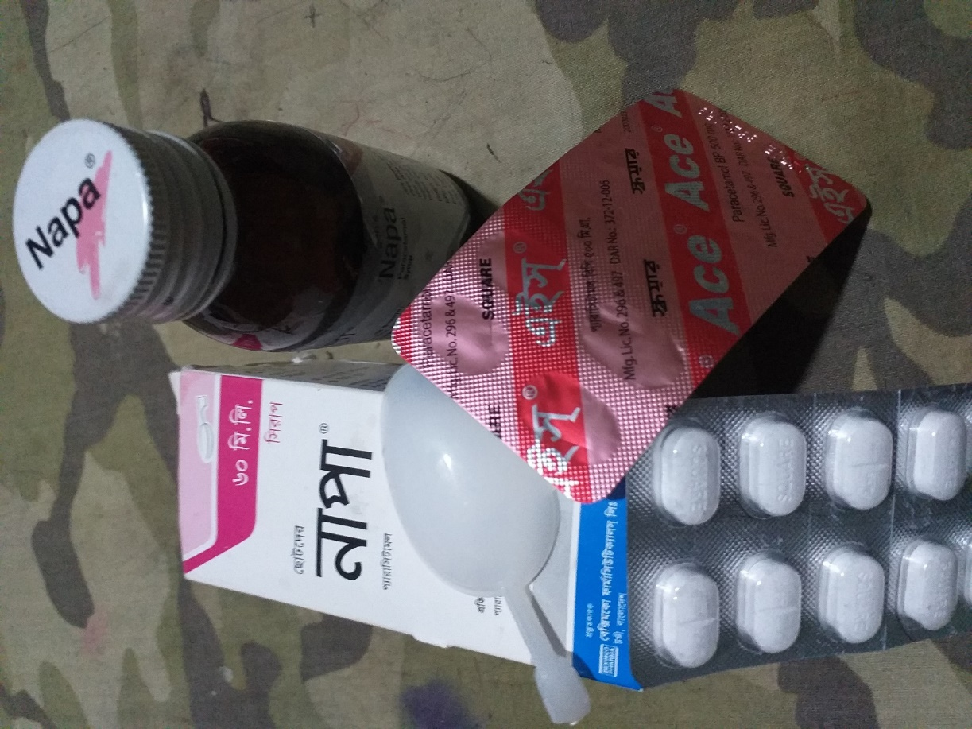
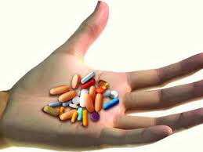
ডেঙ্গু নিয়ন্ত্রণ ব্যবস্থা
খ) ডেঙ্গু প্রতিরোধে করণীয়
ডাইক্লোফেন, অ্যাসপিরিন ও পেইন কিলার জতীয় ঔষধ
শুধুমাত্র প্যারাসিটামল জাতীয় ঔষধ খেতে হবে
অন্য কোন ব্যাথানাশক ঔষধ খাওয়া যাবে না

Slide 20
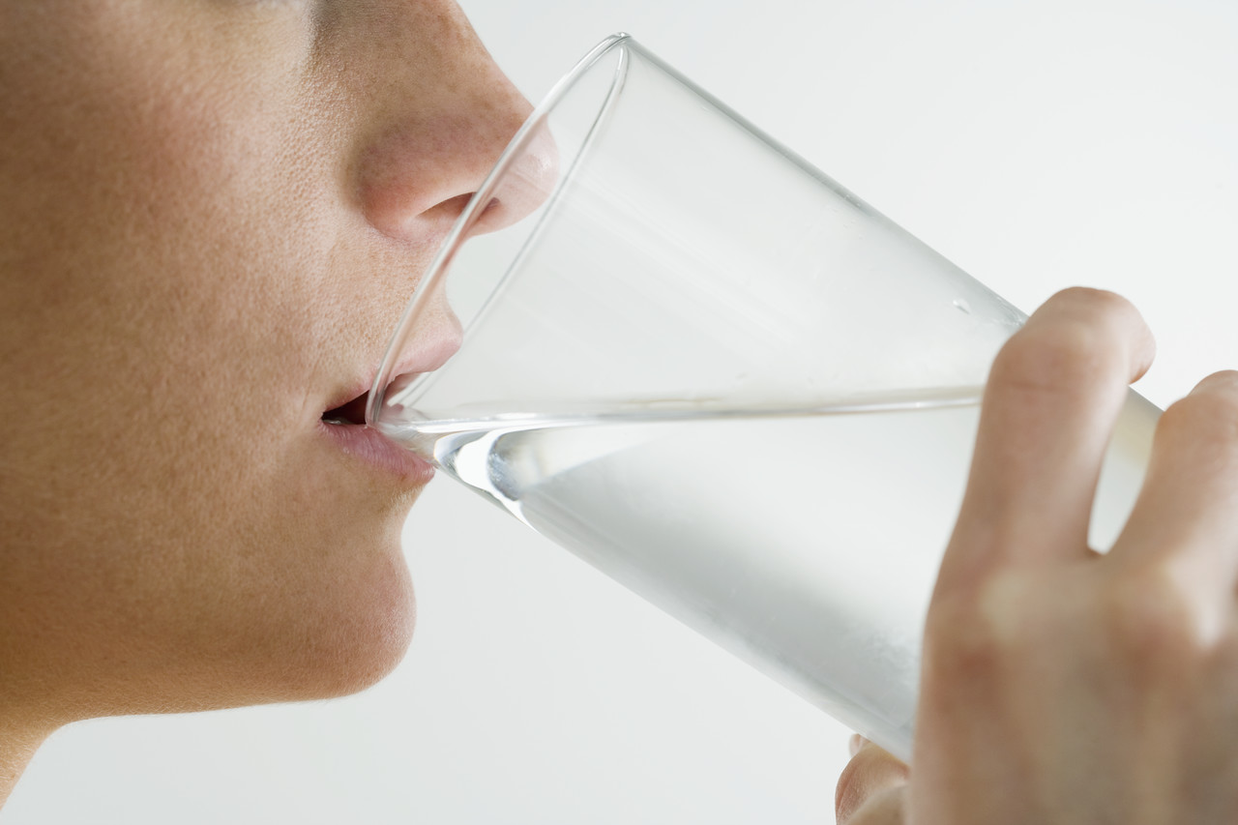
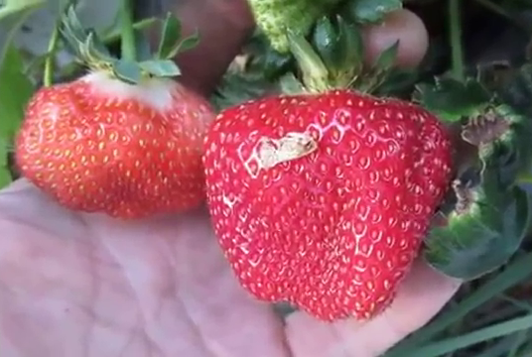
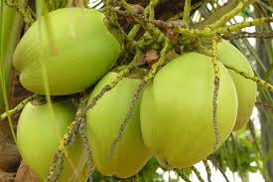
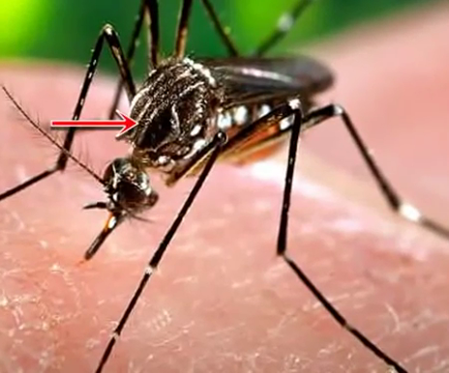
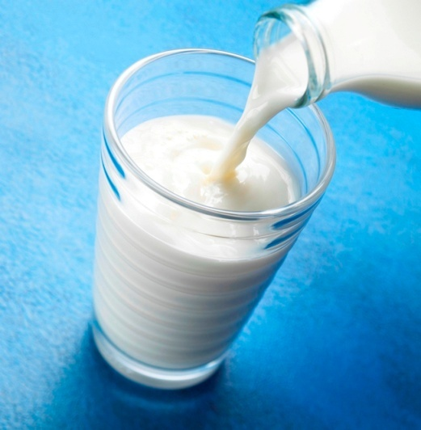
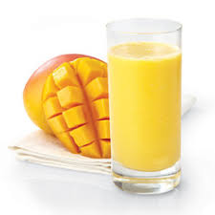
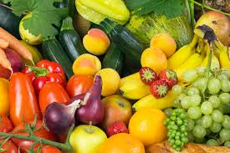
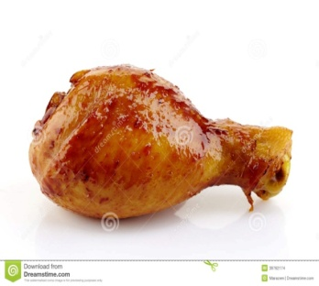
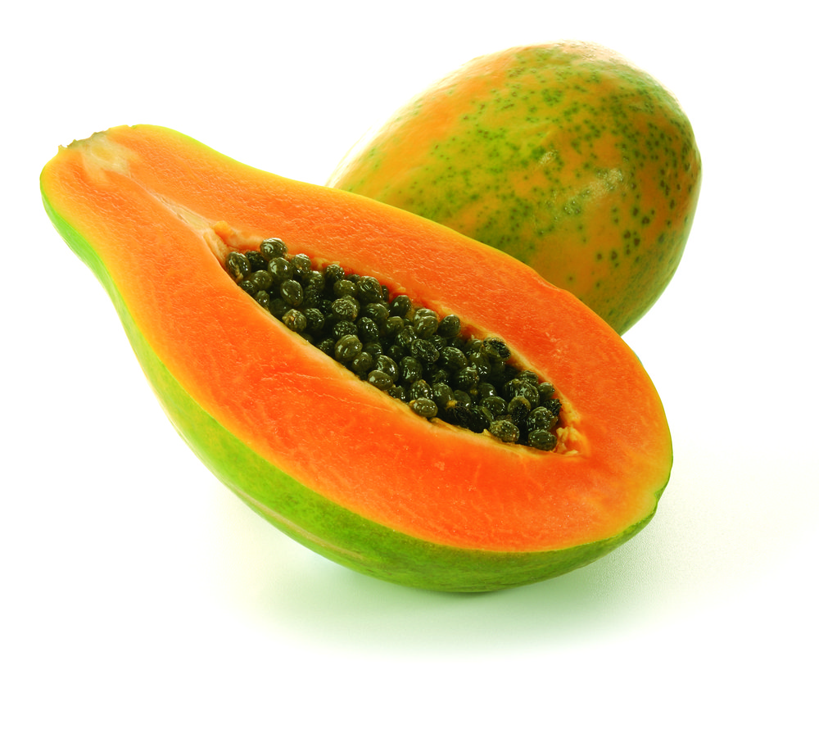
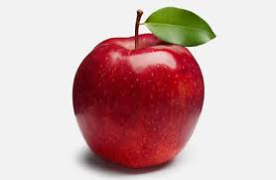
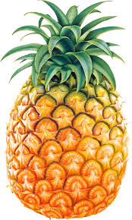
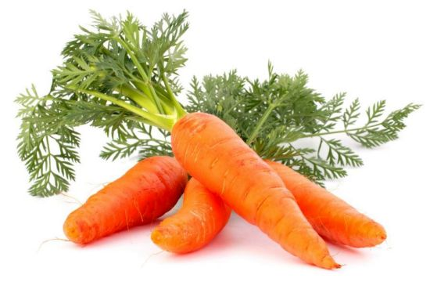
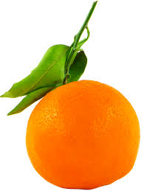
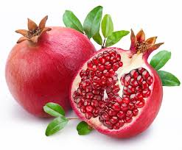
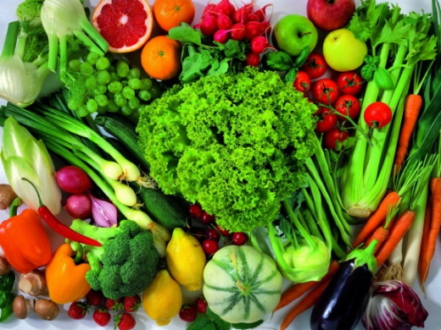
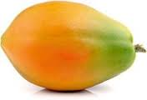
ডেঙ্গু নিয়ন্ত্রণ ব্যবস্থা
খ) ডেঙ্গু প্রতিরোধে করণীয়

Slide 21
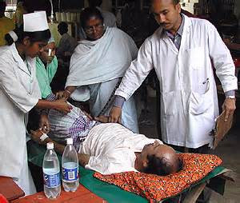
ডেঙ্গু নিয়ন্ত্রণ ব্যবস্থা
খ) ডেঙ্গু প্রতিরোধে করণীয়
এবং
দ্রুত হসপিটালে ভর্তি করতে হবে

Slide 22
Video

Slide 23
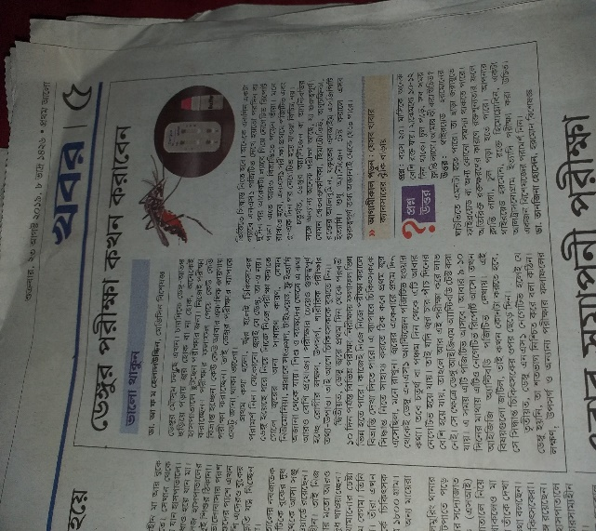
সাহায়ক গ্রন্থ/সূত্র (Reference Book)
জীববিজ্ঞান ১ম পত্র
-ড. মোহাম্মদ আবুল হাসান
জীববিজ্ঞান ১ম পত্র
-গাজী আজমল
অক্ষরপত্র প্রকাশনী
কাজল ব্রাদার্স লিমিটেড
দৈনিক প্রথম আলো-23-08-19
দৈনিক কালের কন্ঠ
বিভিন্ন জাতীয় ও আন্তর্জাতিক পত্রিকা এবং জার্নাল
Prof. Dr. ABM Abdulla (Medicine specialist)
Dr. AFM Helaluddin (Medicine specialist)
ইন্টারনেট

Slide 24
অধ্যক্ষ মো. সাদীন-উর রহমান
বঙ্গবন্ধু কলেজ
জনাব মনোজিৎ কুমার সরকার
প্রভাষক (পদার্থ), বঙ্গবন্ধু কলেজ
কৃতজ্ঞতা স্বীকার

Slide 25
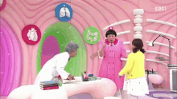
ধন্যবাদ সবাইকে

